Slide 1
KB 품질 관리 프로그램
4팀 KB 품질 관리
Notes:
안녕하세요 4조입니다. 저희는 제조 데이터를 관리하는 품질 관리 프로그램을 만들었습니다.
발표 시작하겠습니다.

Slide 2
01
02
03
04
05
프로젝트
개요
팀 구성 역할
프로젝트
수행절차
프로젝트
수행결과
자체
평가 의견
1/41
Notes:
목차는 이와 같습니다.
프로젝트 개요, 팀 구성 역할을 소개하고,
프로젝트 수행 절차에서 프로젝트가 어떻게 진행되었는지 설명드리고,
프로젝트 수행결과를 보여드린 뒤 자체 평가 의견을 소개하면서 발표 마치겠습니다.

Slide 3
01. 프로젝트 개요
01
02
KB 품질 관리
프로그램
주제선정배경
프로젝트개요
ㆍ필드에서 사용하고 있는 제조 데이터를 핸들링하여 실용적인 품질 관리 SW 제작
ㆍJson, jpg 데이터를 파싱하여 DBMS에서 관리
ㆍList 형태로 저장 후 LINQ로 필터링 후 활용
ㆍJson을 Export 및 Import하여 DB에 저장
ㆍ 제조업에서 실제로 활용할 수 있는 품질 관리
프로그램 개발
ㆍ 빅데이터를 핸들링할 수 있는 프로그램으로
불량 원인 파악에 활용할 수 있는 SW 개발
03
04
활용장비재료
프로젝트결과
ㆍAIHUB
- 부품 품질 검사 영상 데이터(자동차)
ㆍMicrosoft SQL Server
ㆍVisual Studio .Net FrameWork(C#)
ㆍ대용량 제조 데이터 시각화
ㆍ생산데이터 추가 수정 삭제 및 조회 가능
2/41
Notes:
프로젝트 개요입니다.
저희는 실무에서 사용할 수 있는 품질 관리 프로그램을 만들고자 하였습니다.
실제 제조 데이터를 가져와서 프로그램에 적용시켜보고 시각화하여 품질 현황을 쉽게 분석할 수 있게 하였습니다.

Slide 4

02. 팀 구성 역할
01
02
03
04
김진규
김보규
이현민
최호준
SW 구조 및
디자인 패턴 선정
소스 취합 및 테스트
데이터 선정
Json Import
& Export
DB 설계 및
CRUD 관리
데이터 시각화(차트)
DB 설계
3/41
Notes:
팀 구성 역할입니다.
저희 조원들의 역할은 화면과 같습니다.
자기가 맡은 역할만 하진 않았고 서로 도우면서 진행하였습니다.

Slide 5
03. 프로젝트 수행절차[1/21]
할일 | 12/1 | 12/2 | 12/3 | 12/4 | 12/5 | 12/12 | 12/13 | 12/14
주제 및 데이터 선정
요구사항 정의
테이블 및 클래스 설계
프로그램 구현
테스트 및 수정
발표 자료 작성
발표 및 피드백 반영
4/41
Notes:
프로젝트 수행 절차입니다.
일정은 이와 같습니다.
주제 및 데이터를 선정하고 요구 사항을 정의한 뒤, 테이블과 클래스를 설계하였습니다.
그 다음 프로그램을 구현하면서 테스트하고 수정을 해가면서 완성하였습니다.

Slide 6





03. 프로젝트 수행절차 – 활용 도구[2/21]
부품 품질 검사 영상 데이터(자동차)
Newtonsoft(Json 핸들링용 dll)
5/41
Notes:
저희는 씨샵 윈도우폼, MS-SQL(엠에스 에스큐엘)을 사용했고, JSON(제이썬) 데이터를 읽어 들이기 위하여 뉴톤소프트 디엘엘을 썼고, 에이 아이 허브에서 데이터를 가져왔습니다.

Slide 7
03. 프로젝트 수행절차 – 제조 데이터(AIHUB)[3/21]
부품 품질 검사 영상 데이터(자동차)
약 20만개의 데이터이며 Json과 jpg로 구성(라벨링 데이터와 원천 데이터)
폴더 다이얼로그를 통하여 Json과 jpg 파일들을 읽어 들인 뒤, 각 테이블에 데이터를 insert
FileImage에 이미지 이름과 파일 경로만 저장
총 용량이 500GB가 넘어, 이미지 데이터인 원천 데이터는 일부만 받음
FileImage 테이블의 datetime_capture는 생산 데이터와 join하여 update
품질 관리 및 시각화에 필요한 부분만 파싱하여 활용
Json Read & Write를 위하여 Newtonsoft 라이브러리 활용
6/41
Notes:
총 용량이 500기가가 넘는 관계로 일부만 가져와서 사용했습니다.
폴더 다이얼로그에서 데이터가 담긴 폴더를 지정하면 순차적으로 인서트하여 디비에 모두 저장하였습니다.
파일이미지의 데이트타임 캡쳐는 인서트를 완료한 뒤, 생산 데이터와 조인하여 업데이트를 수행하였습니다.

Slide 8
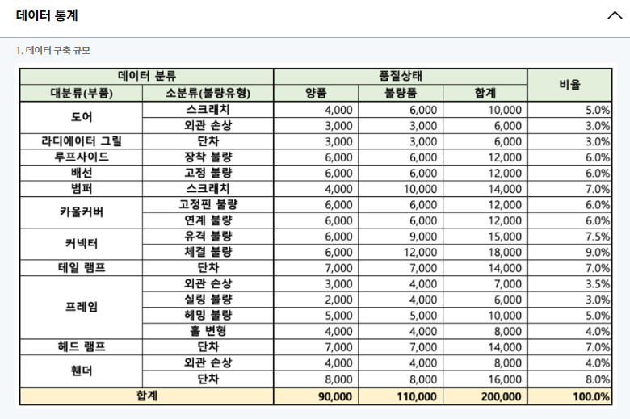
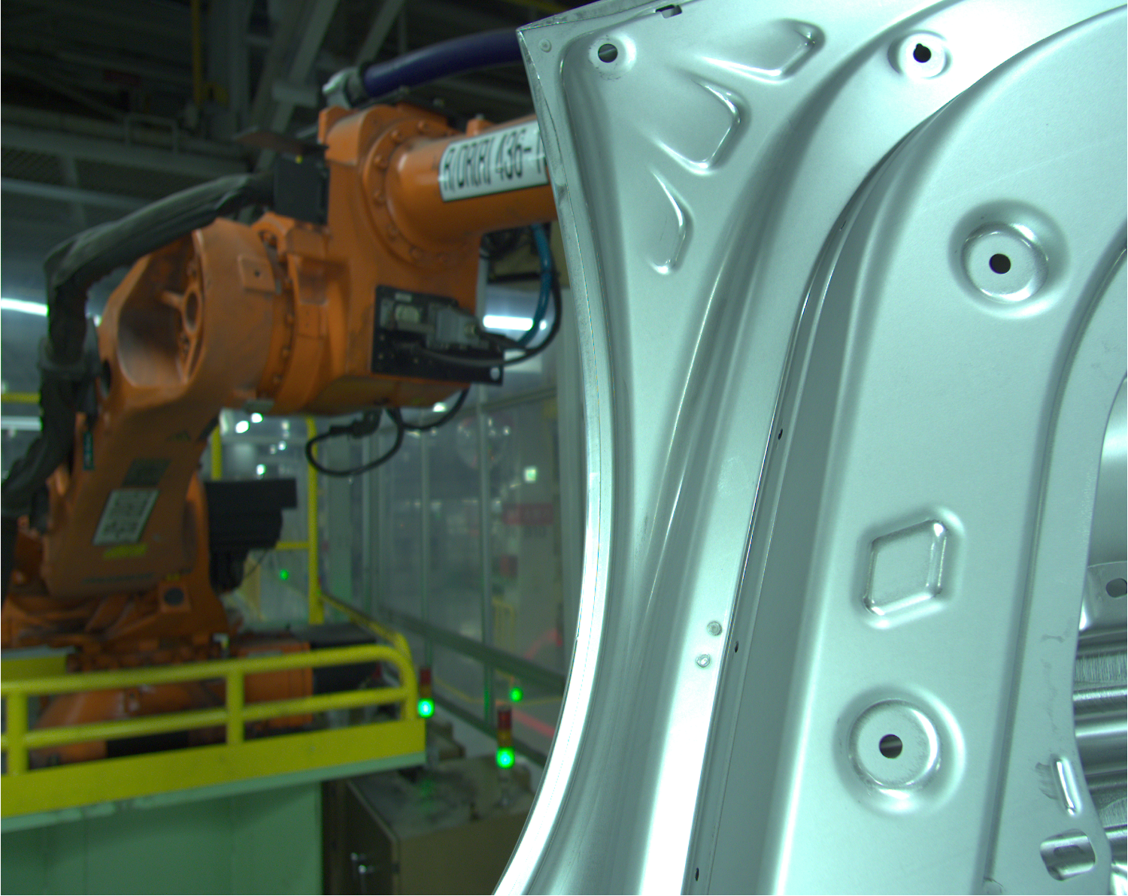
03. 프로젝트 수행절차 – 제조 데이터(AIHUB)[4/21]
전체 데이터
실제 데이터는 총 193,900개
원천 데이터 예시
7/41
Notes:
에이 아이 허브에 있는 데이터입니다.
실제론 20만개가 아닌 19만 3천 900개입니다.

Slide 9
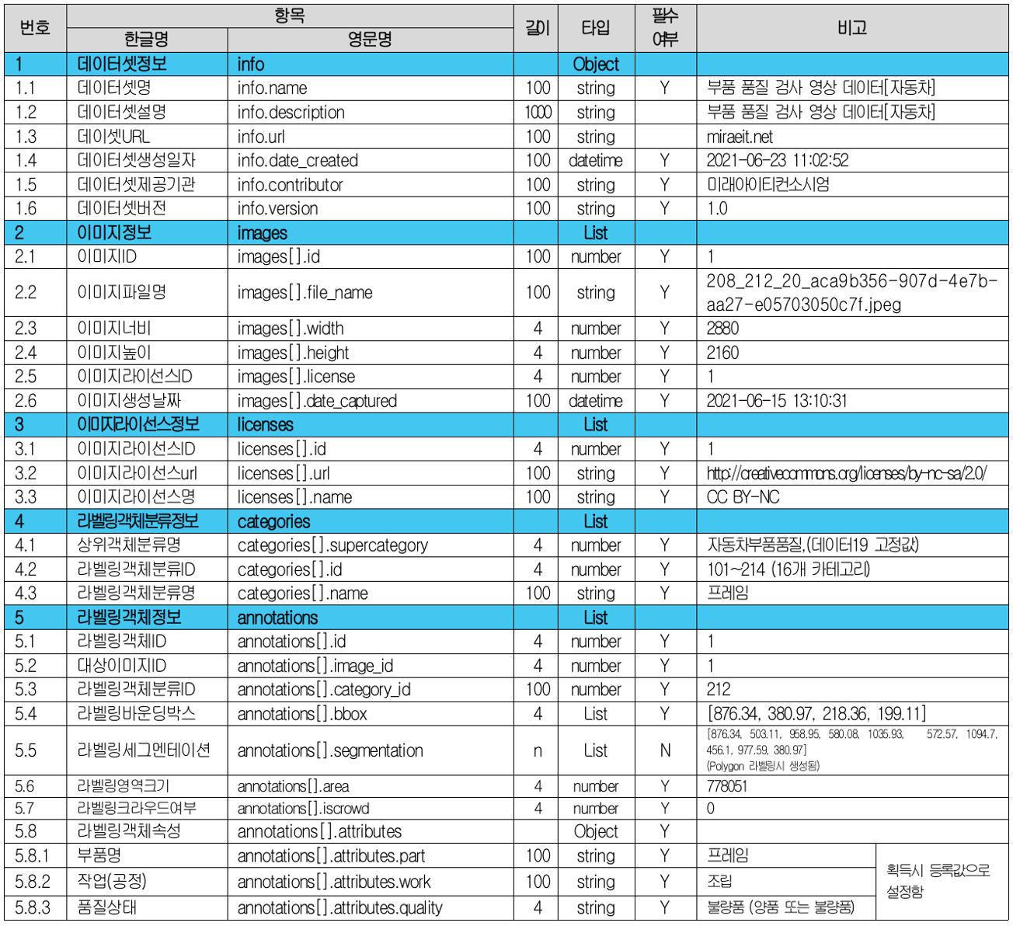
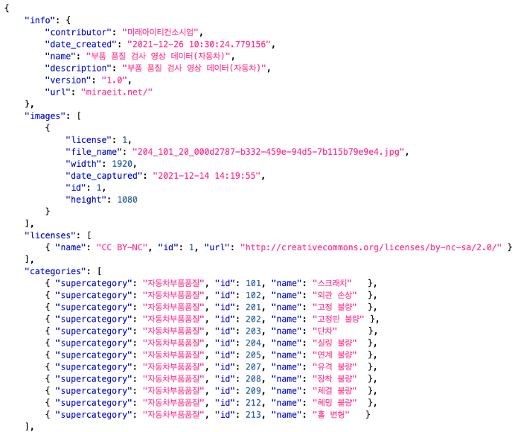
03. 프로젝트 수행절차 – 제조 데이터(AIHUB)[5/21]
라벨링 데이터 예시(Json)
DB에 Insert 완료시 동일 양식의 Json 파일 생성
라벨링 데이터 구조 (이 중 필요 데이터만 추출함)
8/41
Notes:
이 데이터를 전부 사용한 것은 아니고, 이 중에서 필요한 부분만 가져다 썼습니다.
또한 데이터 저장시 동일한 형식의 json(제이선) 파일로 저장도 합니다.

Slide 10
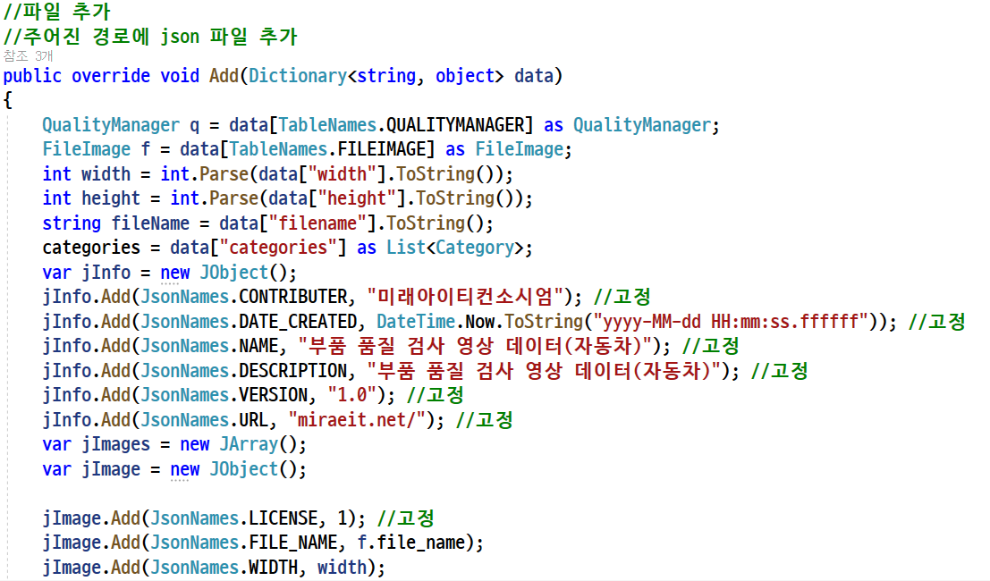
03. 프로젝트 수행절차 – 제조 데이터(AIHUB)[6/21]
고정 데이터는 하드 코딩 및 상수를 활용하였고,
그 외의 데이터는 Dictionary를 활용하여 Json 파일 Export
9/41
Notes:
화면의 이 코드는 뉴톤소프트를 활용하여 Json(제이썬) 파일을 생성하는 부분입니다.
생산 데이터를 디비에 추가할 때 같이 추가됩니다.

Slide 11
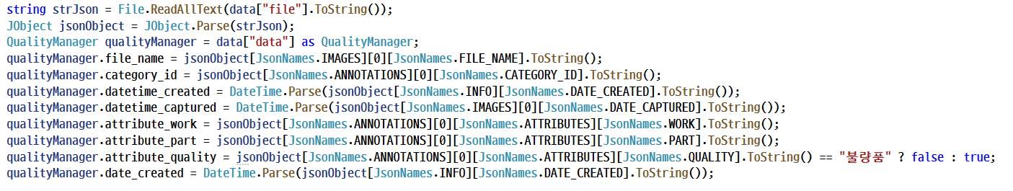
03. 프로젝트 수행절차 – 제조 데이터(AIHUB)[7/21]
Json 파일을 Import하여 객체에 입력 후
Dictionary 통하여 data에 반영
10/41
Notes:
화면의 이 코드는 뉴톤소프트를 활용하여 Json(제이썬) 파일을 읽는 부분입니다.
폴더를 이용하여 대용량 데이터를 일괄 등록하거나 개별 데이터 등록시 Json 파일을 읽어 들일 때 활용합니다.
뉴톤소프트를 활용하여 Json(제이썬) 파일의 내용을 읽어 들인 다음, 이 데이터를 딕셔너리에 다시 집어넣습니다.

Slide 12
03. 프로젝트 수행절차 – DB & LINQ[8/21]
양품과 불량품의 총 개수 확인
유형별, 부품별 불량품과 양품의 수를 확인
날짜별(전체), 날짜별(선택일로부터 10개), 공정별,
테이블 간의 FK 관계를 유기적으로 구축하여서 추가/수정/삭제에 신중해야 함
Group By, Join 등을 적절하게 활용
매번 DBMS에 접속할 수 없으므로 프로그램 상에선 LINQ를 이용하여 LIST 데이터를 조회
LINQ 뿐 아니라 SINGLE, WHERE 메소드에 람다식 활용하여 원하는 데이터 도출하여 시각화에 활용
11/41
Notes:
DB에서 값을 읽어온 다음 링큐를 통하여 필요 데이터들을 조회하였습니다.
테이블 간의 외래키 관계가 유기적으로 연결되어 있어, 추가 수정 삭제를 잘 해야 합니다.
이런 부분을 고려하여서 테이블을 설계하고 만들었습니다.
중간에 설계를 바꾼 적이 있는 데, 다행히 조인을 이용한 업데이트문으로 바로 해결했습니다.

Slide 13
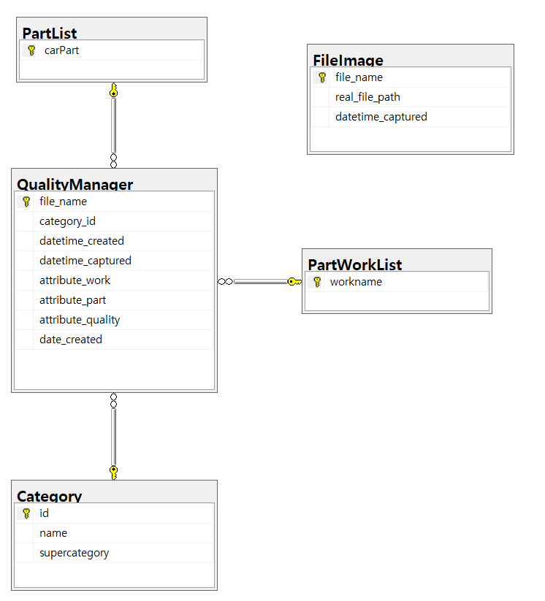
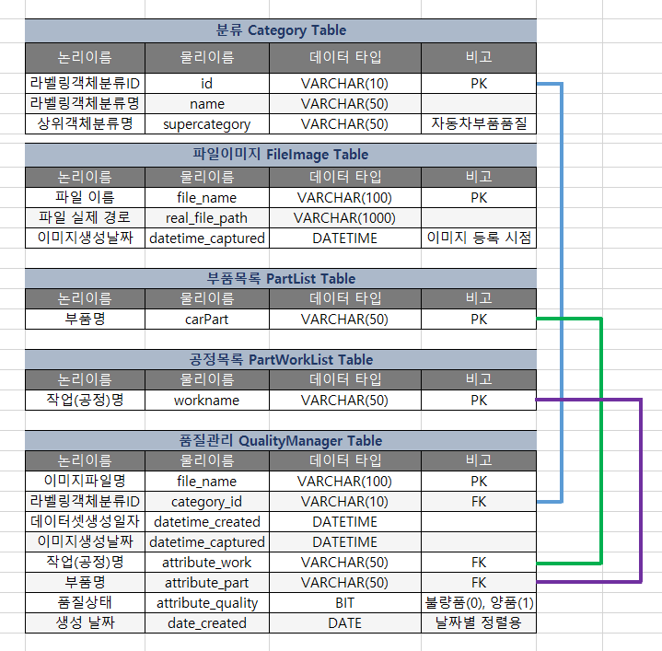
03. 프로젝트 수행절차 – DB & LINQ[9/21]
Table ERD 및 정의서
12/41
Notes:
다음은 테이블 이알 다이어그램 및 정의서입니다.
퀄리티매니저가 생산 데이터이고, 파일 이미지가 데이터 원천 데이터 이미지입니다.
파트리스트는 부품, 파트워크리스트는 공정, 카테고리는 불량 유형입니다.

Slide 14
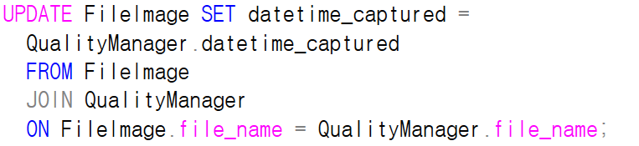
03. 프로젝트 수행절차 – DB & LINQ[10/21]
폴더를 통하여 일괄 등록시 FileImage의 datetime_captured 값은 NULL 값이며,
생산 데이터(QualityManager)의 datetime_captured를
Join을 통하여 업데이트 함
파일 자체의 생산 날짜는 일관성이 없어 라벨링 데이터에 있는 것을 참조함
13/41
Notes:
위의 SQL문이 바로 파일 이미지 테이블의 데이트타입_캡쳐드, 그러니까 이미지 생성 시점 값을 업데이트 하는 구문입니다.
생산 데이터와 조인을 하여서 값을 가져 옵니다.
조인 조건은 파일 이름입니다.

Slide 15
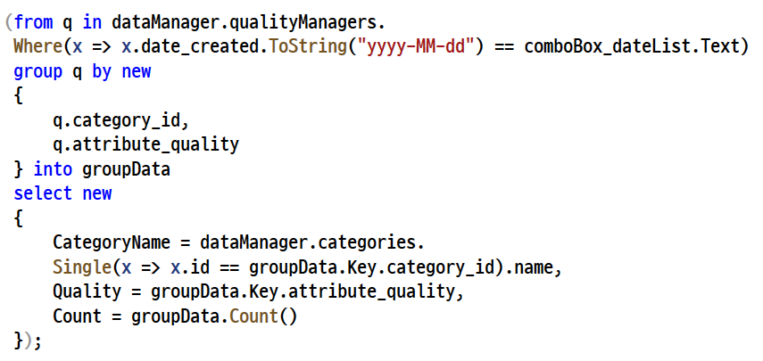
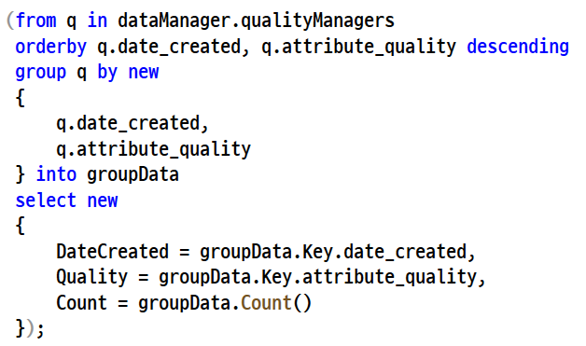
03. 프로젝트 수행절차 – DB & LINQ[11/21]
LINQ : 특정 날짜의 불량 유형별 양품/불량품 개수 리스트
LINQ : 날짜별 양품/불량품 개수 리스트
14/41
Notes:
그 다음 아래는 링큐 코드 예시입니다.
매번 DB에 접근해서 셀렉트문을 쓰면 프로그램이 너무 느려집니다.
따라서 링큐를 활용했습니다.
하나는 특정 날짜의 불량 유형별 양품과 불량품 개수를 조회하며
또 하나는 날짜별 양품과 불량품 개수를 조회합니다.

Slide 16
03. 프로젝트 수행절차 – SW 설계[12/21]
Singleton 패턴 적용
인터페이스 적용
하나의 객체만 생성하여 메모리 사용을 줄이고, 상속도 받을 수 있게 Singleton 패턴 적용
Class들에 일괄 적용 된 메소드로 인하여 DB에 간결하게 수정 사항 반영
추상 클래스 활용
Enum 및 상수 활용
폴더별 분리
기본으로 구동되는 기능과 객체별 다른 기능을 구별하기 위한 추상 클래스 적용
일관된 형태의 코드 작성 가능
오타 방지를 이용한 Enum 및 상수 활용
폴더로 코드를 분리하여 가독성 향상
15/41
Notes:
디자인 패턴 중에 싱글톤 패턴을 적용하였고, 인터페이스도 활용하였습니다.
그래서 통일되고 간결한 코드를 짜도록 하였습니다.
추상 클래스를 활용하여 적절하게 메소드를 오버라이딩하였습니다.
열거형과 상수를 이용하여 테이블이름이나 Json(제이썬)의 키값을 미리 입력하였습니다.
그래서 키값이나 테이블값을 잘못입력함으로 인하여 생기는 오타를 최소화 하였습니다.

Slide 17
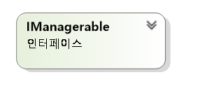
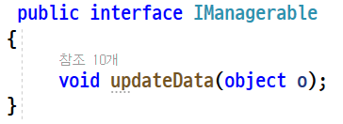
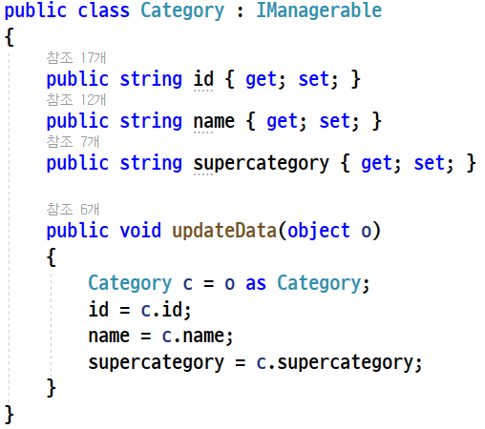
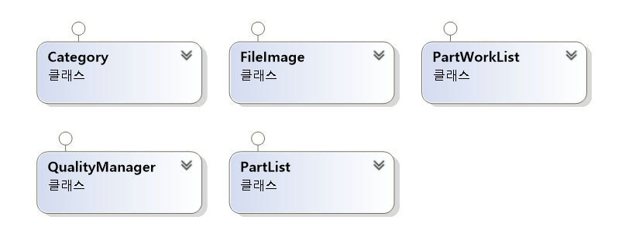
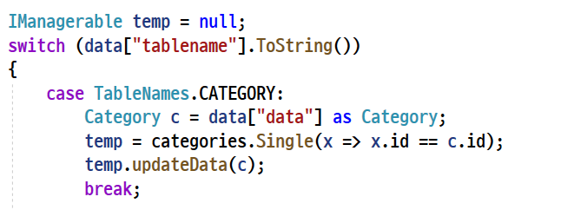
03. 프로젝트 수행절차 – SW 설계[13/21]
인터페이스 적용 예시(불량 유형)
인터페이스 활용 예시(참조변수를 이용하여 DataSource에 들어갈 List의 값 변화)
16/41
Notes:
아이 매니저블이라는 인터페이스에는 업데이트데이터라는 메소드가 있습니다.
모든 모델들, 그러니까 생산 데이터, 불량 유형들을 저장하는 클래스에 이 메소드가 일괄적용된 것입니다.
클래스 별로 메소드는 다르게 적용할 수 있습니다.
이 메소드의 용도는 DB에 값을 업데이트하고 난 뒤, 그 값을 데이터소스 리스트에도 반영할 때 쓰는 것입니다.
클래스는 참조변수이므로 이 함수의 템프변수(temp)에서 업데이트데이터를 호출하면 매개변수 c의 값으로 바뀌게 되는 것입니다.

Slide 18
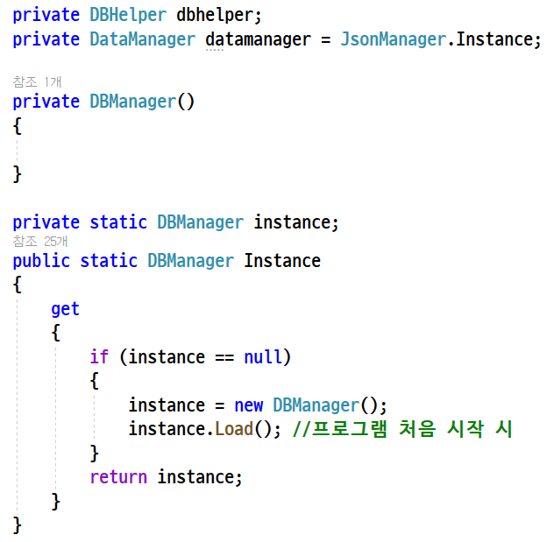
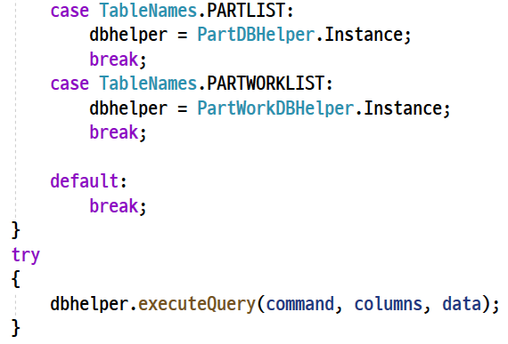
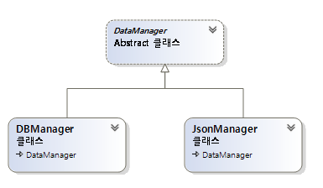
03. 프로젝트 수행절차 – SW 설계[14/21]
Singleton 패턴과 추상 클래스를 활용
객체를 하나만 생성해서 클래스 메소드처럼 활용 가능하며,(= Singleton )
조상 클래스에 executeQuery가 있으므로 오버라이딩 해서 사용
Singleton 패턴 적용 예시
17/41
Notes:
싱글톤 패턴을 활용하여 인스턴스를 하나만 생성합니다.
이 것을 인스턴스 메소드로 하였으므로 오버라이딩도 가능합니다.
추상 클래스라서 필수 메소드 역시 반드시 구현을 해놔야 합니다.

Slide 19
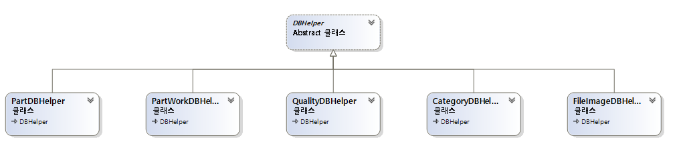
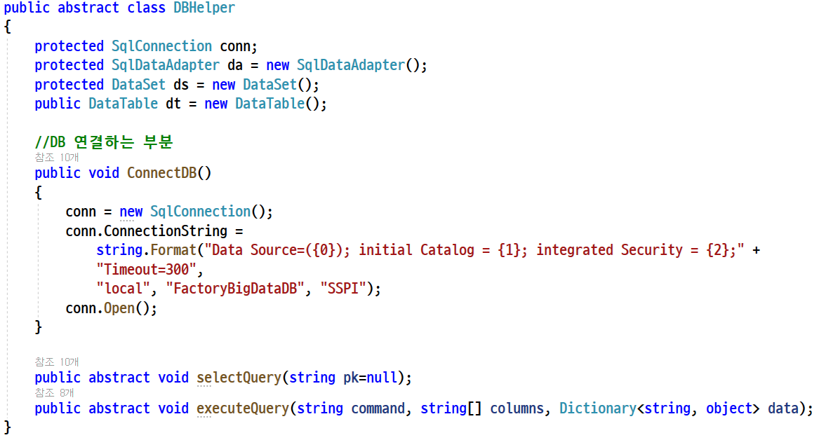
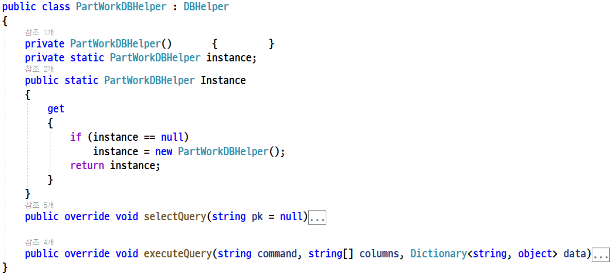
03. 프로젝트 수행절차 – SW 설계[15/21]
추상 클래스와 이를 상속한 클래스에 적용된 Singleton 패턴
18/41
Notes:
데이터베이스에 접근하는 디비헬퍼 또한 싱글톤 패턴이 적용되어 있습니다.
ConnectDB나 da(디에이) 등은 공통으로 적용되는 것이며 셀렉트쿼리나 익스큐트쿼리의 경우에는 상속된 클래스마다 각각 다르게 오버라이딩되는 메소드들입니다.
파란 네모의 코드를 다시 보시면, 싱글톤 패턴과 추상 클래스가 잘 적용된 것을 확인하실 수 있습니다.

Slide 20
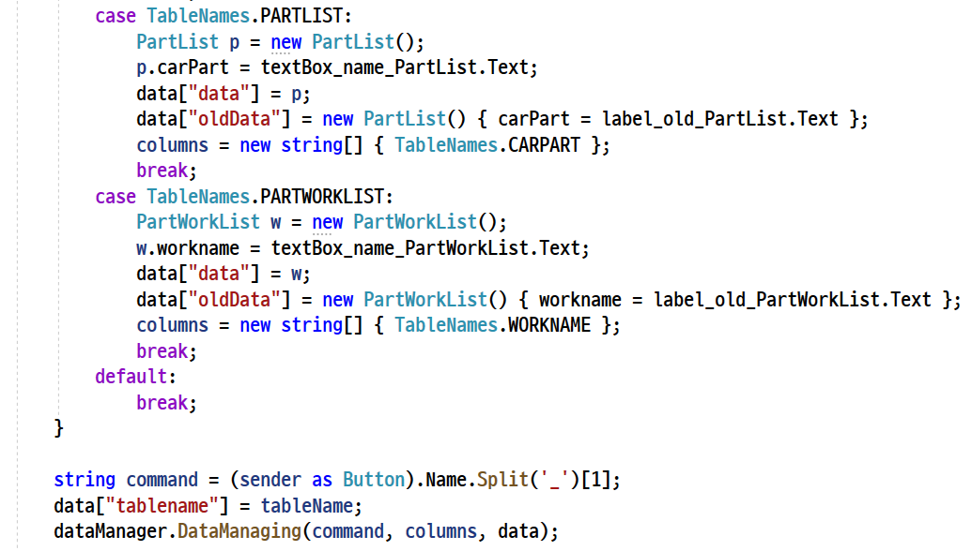
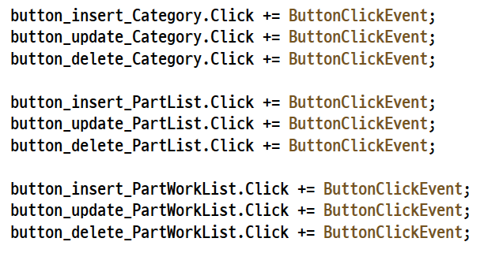
03. 프로젝트 수행절차 – SW 설계[16/21]
동일한 메소드를 적용하기 용이해짐
추상클래스와 싱글톤을 통한 간결화
통일된 메소드 호출
19/41
Notes:
원래는 타입별로 DataManaging을 호출해야 하지만
오버라이딩되서 한 번만 호출해줄 수 있게 됩니다.
파란 박스에 있는 코드를 보면 알 수 있습니다.

Slide 21
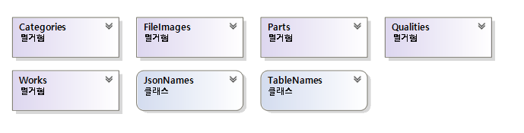
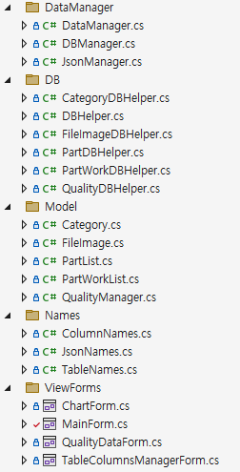
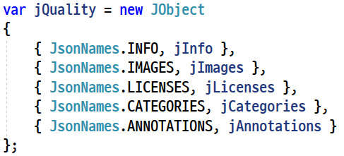
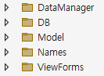
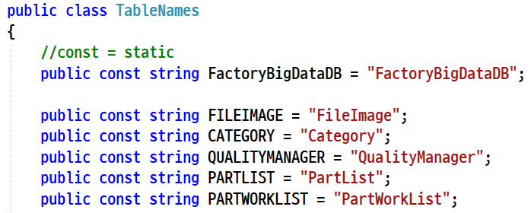
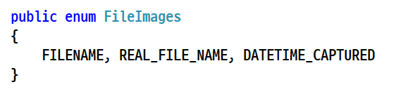
03. 프로젝트 수행절차 – SW 설계[17/21]
전체 클래스
열거형이나 상수 적용 예시
전체 구조
열거형이나 상수 적용 예시
20/41
Notes:
열거형과 상수가 적용된 예시입니다.
미리 적어둔 테이블명이나 키값들 덕분에 오타를 최소화하고 일관된 코드를 작성할 수 있게 됩니다.

Slide 22
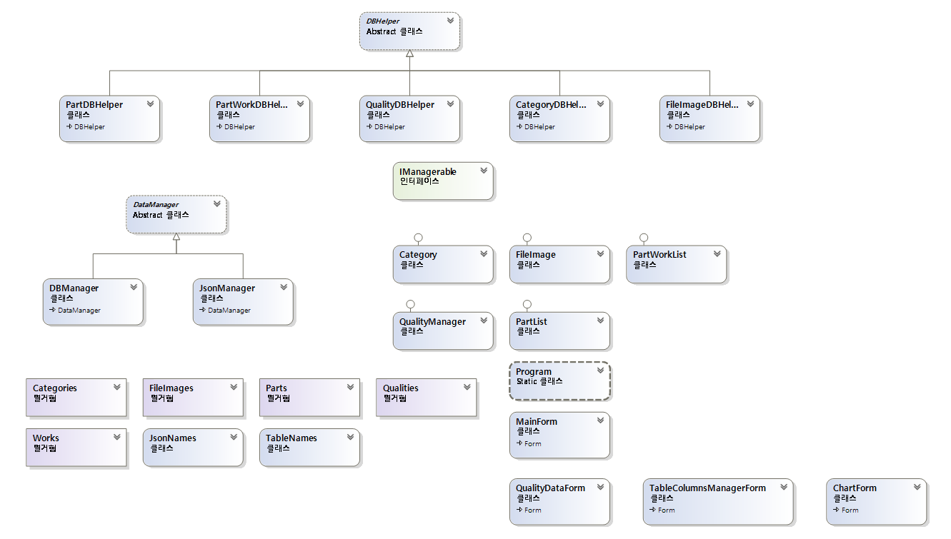
03. 프로젝트 수행절차 – SW 설계[18/21]
전체 구조 다이어그램
21/41
Notes:
2개의 추상 클래스, 1개의 인터페이스, 이 것이 적용된 5개의 클래스가 있습니다.
이 5개 클래스가 모델입니다. 즉 불량 유형, 파일 이미지, 부품명, 공정명, 생산 데이터들은 동일한 인터페이스가 적용된 것입니다.

Slide 23
03. 프로젝트 수행절차 – 데이터 시각화[19/21]
막대 차트, 선 차트, 파이 차트를 활용하여 상황에 맞게 데이터 시각화
축 이름 및 눈금 등을 설정할 때 의외로 시간을 많이 소모
전체 날짜별 양/불 여부 출력시에는 Label을 사용하지 않음(너무 많아서 가독성 저하)
차트를 통하여 양품 및 불량의 전체적인 추이 파악 용이
불량률이 생산량에 비례하다는 것을 확인 가능
특정 날짜에 불량이 많이 발생하는 등의 결과들을 확인 가능
22/41
Notes:
이제 데이터 시각화 부분입니다.
디비에서 값을 읽어온 다음 차트로 뿌려주는 부분인 데,
데이터를 디스플레이하는 부분 자체는 어렵지 않았지만
차트가 틀어지는 경우가 많아서 작업 시간이 오래 걸렸습니다.
그래도 차트를 완성하니 생산 데이터의 양불 비율 및 불량률 추이를 파악하기 쉽게 되었습니다.

Slide 24
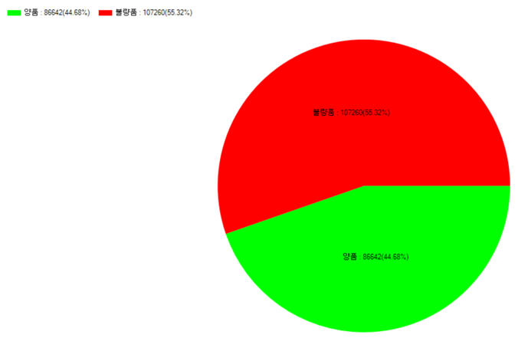
03. 프로젝트 수행절차 – 데이터 시각화[20/21]
전체 불량률
23/41
Notes:
이 것은 전체 데이터 중 불량품과 양품의 비율입니다.
이 이에도 여러 가지 차트들이 있습니다.
이는 뒤에가서 다시 말씀드리겠습니다.

Slide 25
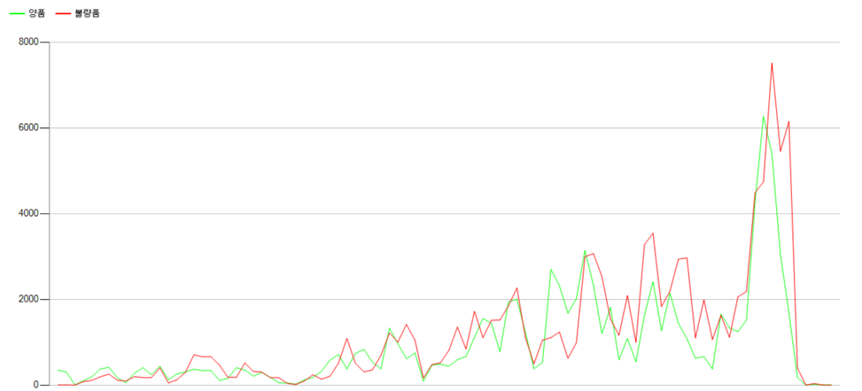
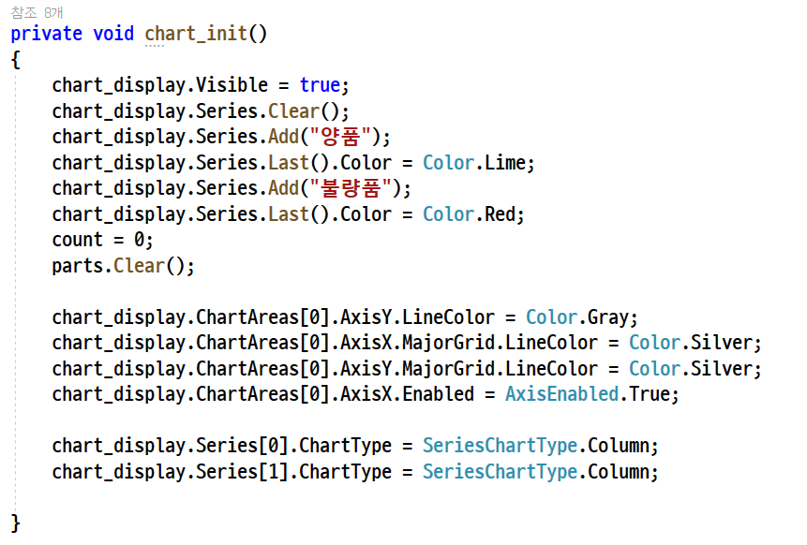
03. 프로젝트 수행절차 – 데이터 시각화[21/21]
차트 초기화 코드
날짜별 불량률
24/41
Notes:
왼쪽 코드는 차트를 초기화해주는 코드입니다.
버튼을 눌러서 원하는 차트를 띄워주기 위해선 기존 차트 정보를 리셋해야 합니다.
모니터 크기는 한정되어 있으니 차트 컴포넌트는 한 개만 사용하고, 그 컴포넌트의 속성을 계속 바꾼 것입니다.

Slide 26
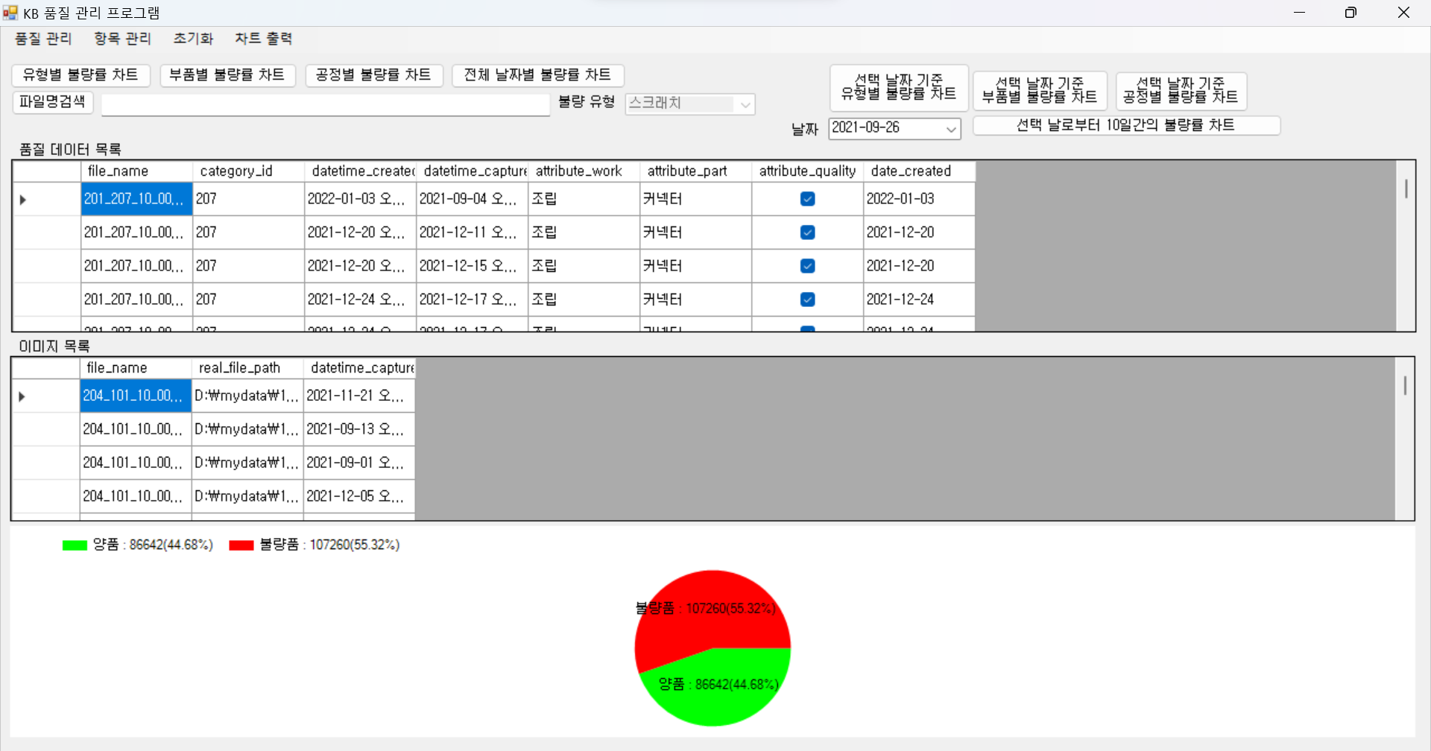
04. 프로젝트 결과[1/15]
25/41
Notes:
다음은 초기 화면입니다.
전체 불량률이 밑에 나옵니다.
데이터 그리드뷰로 생산 데이터와 이미지 목록이 나옵니다.
파일명 검색을 누르게 되면 입력된 텍스트가 포함된 내용만 데이터그리드뷰에 나타납니다.
불량 유형 부분은 선택한 값의 카테고리 아이디를 이용하여 카테고리 리스트의 이름 값을 나타내는 것입니다.

Slide 27
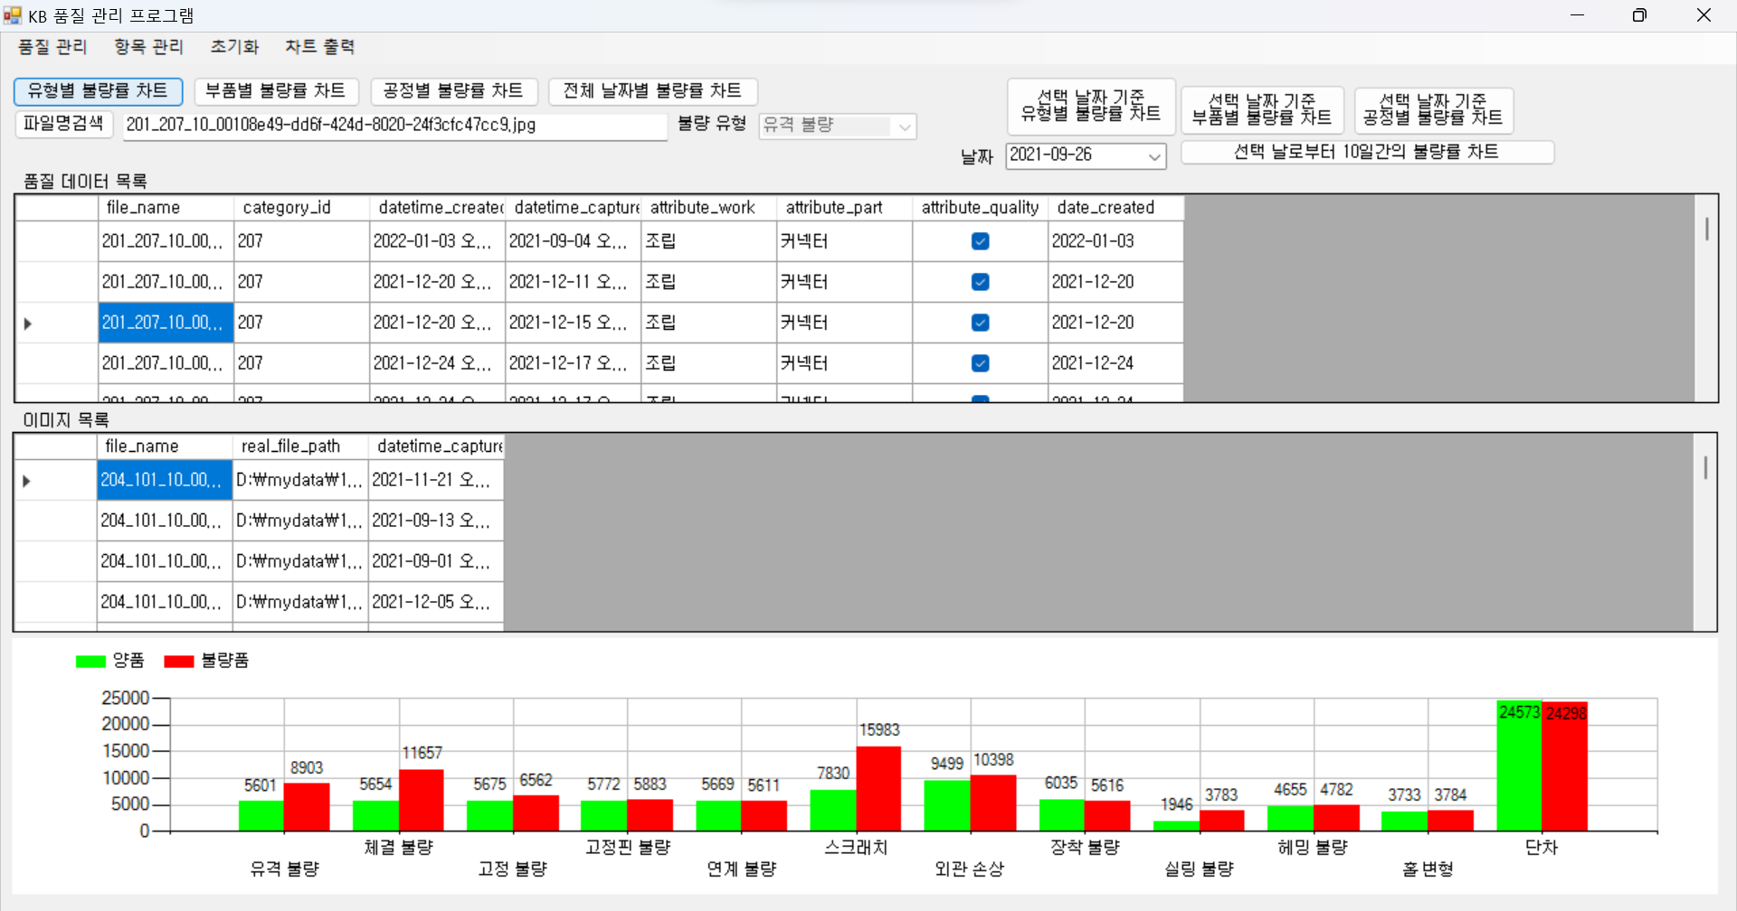
04. 프로젝트 결과[2/15]
26/41
Notes:
다양한 차트들을 출력해 볼 수 있습니다.

Slide 28
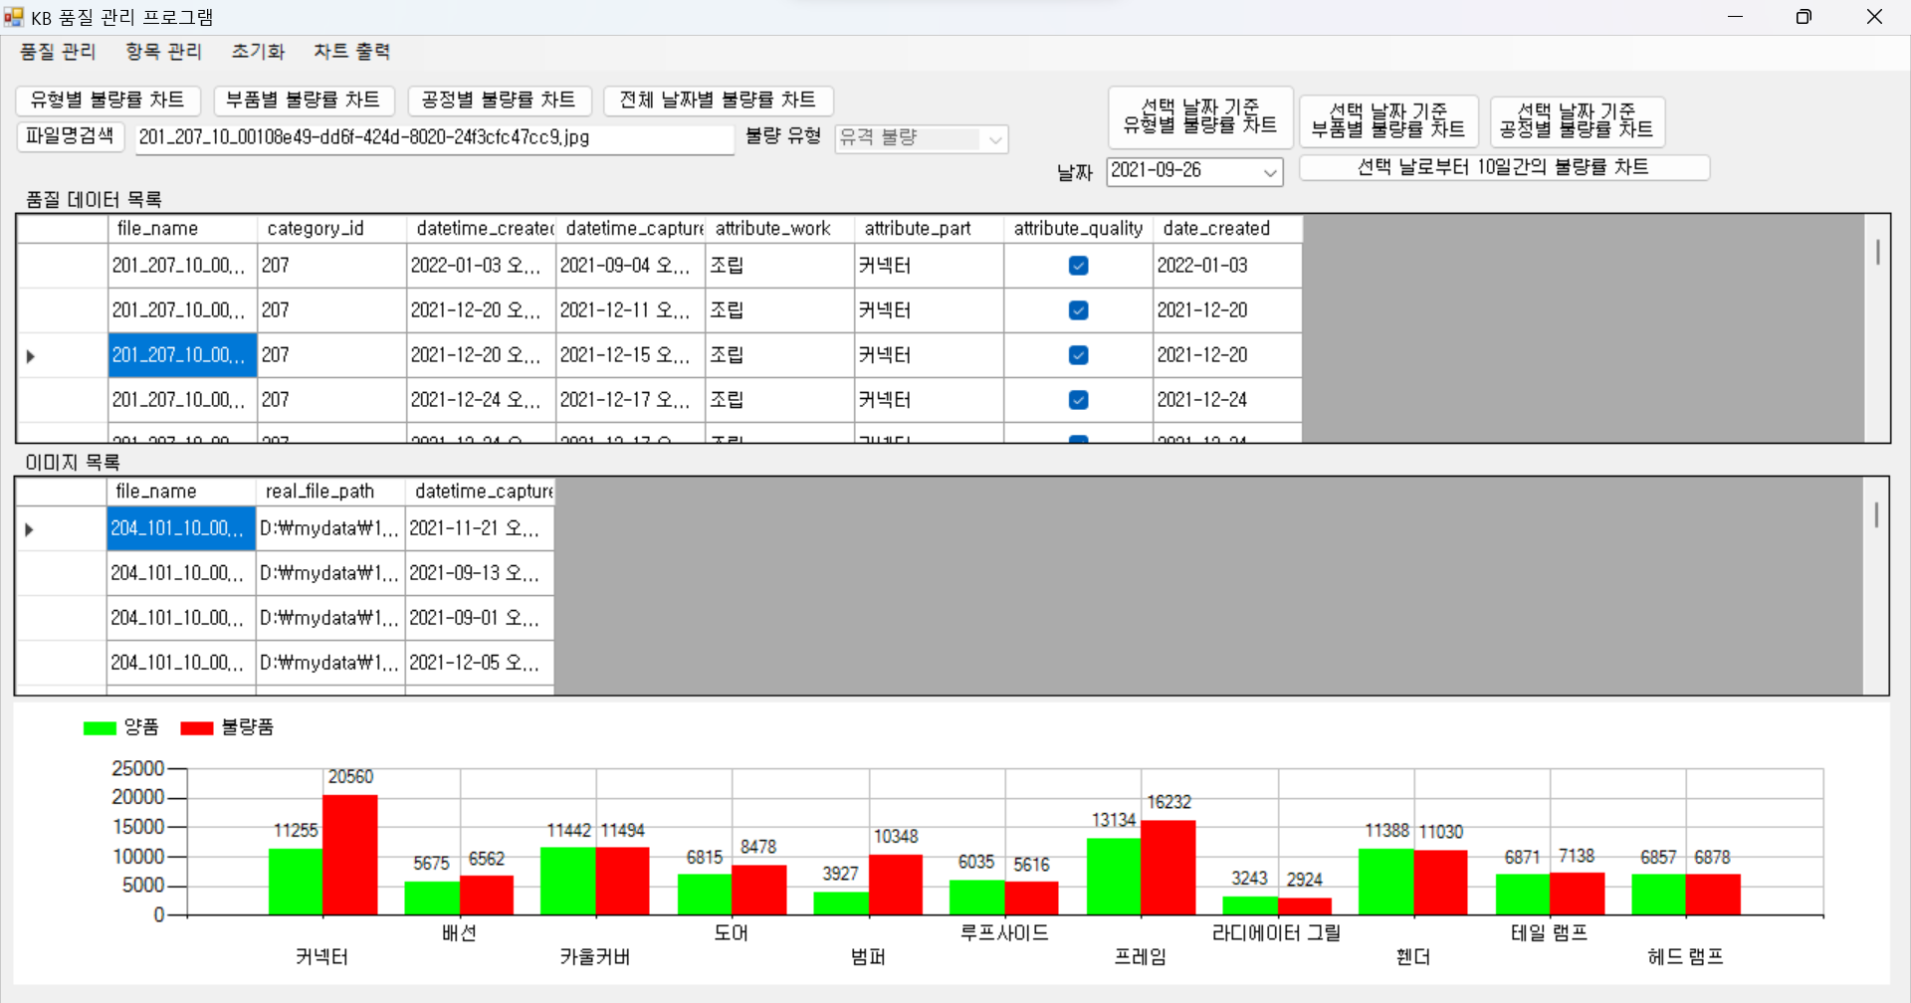
04. 프로젝트 결과[3/15]
27/41
Notes:
버튼을 누르면 밑에 차트가 바뀝니다.

Slide 29
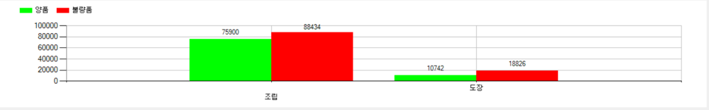
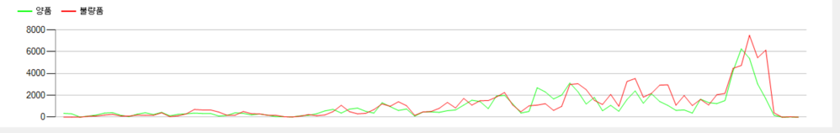
04. 프로젝트 결과[4/15]
공정별 불량률
전체 날짜별 불량률
28/41
Notes:
공정별 불량률이나 전체 날짜별 불랑률도 확인해 볼 수 있습니다.

Slide 30
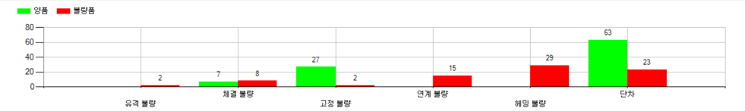
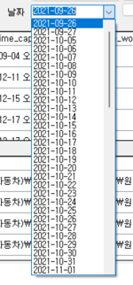
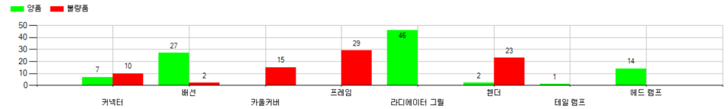
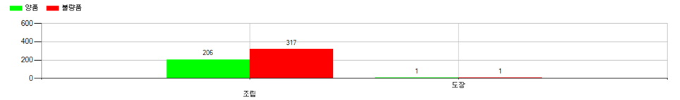
04. 프로젝트 결과[5/15]
해당 날짜별 유형별 불량률
해당 날짜별 부품별 불량률
날짜 선택
해당 날짜별 공정별 불량률
29/41
Notes:
특정 날짜에 대한 차트도 출력할 수 있습니다.

Slide 31
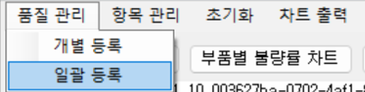
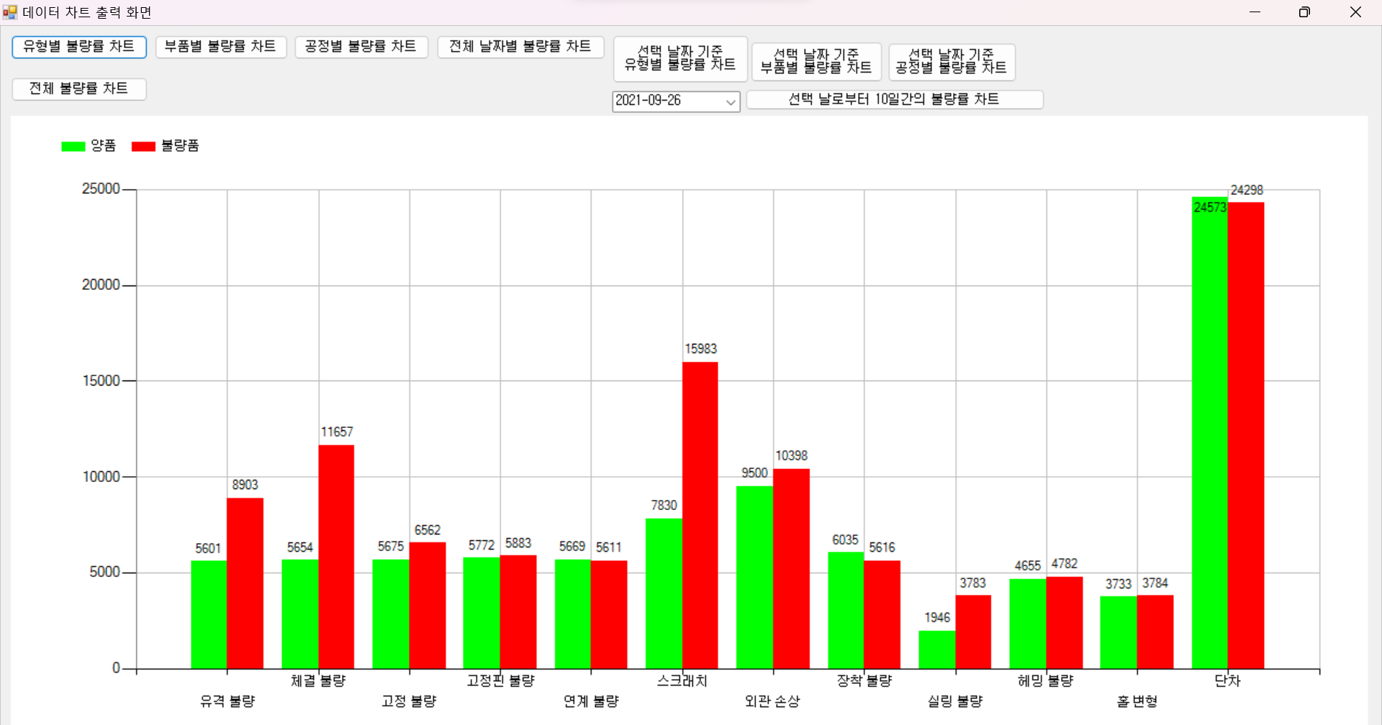
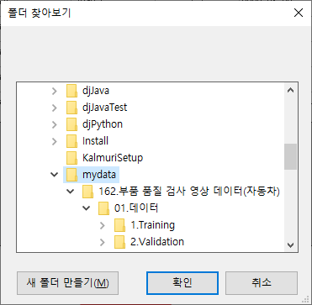
04. 프로젝트 결과[6/15]
별도의 화면에서 차트만 출력
모달리스라서 여러 개 띄울 수 있다.
처음 실행했을 때의
화면으로 리셋
폴더 선택하여 일괄적으로
제조 데이터들 등록
30/41
Notes:
화면 상단 메뉴를 통해서 여러 가지 동작을 할 수 있습니다.
폴더를 선택한 일괄 등록이나
화면을 처음으로 돌리는 초기화를 할 수 있습니다.
차트출력을 누르시게 되면 별도의 차트출력용 화면을 보실 수 있습니다. 이 것은 모달리스라서 여러 개를 계속 띄울 수 있습니다.

Slide 32
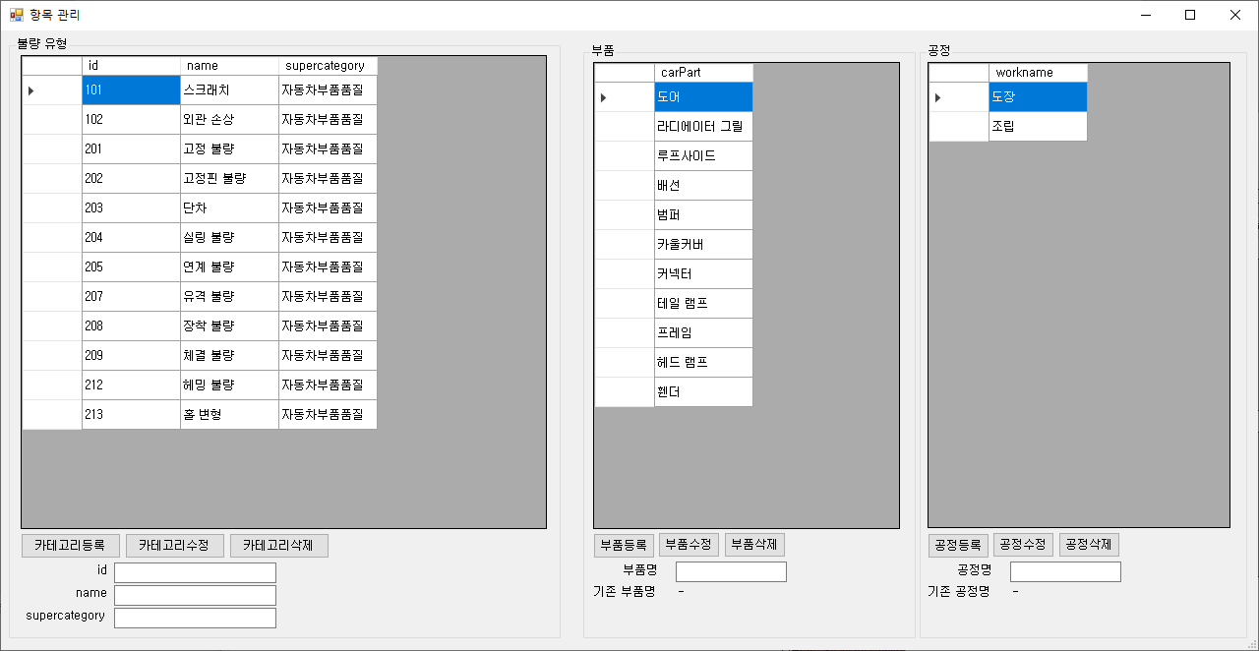
04. 프로젝트 결과[7/15]
불량 유형, 부품, 공정에 대한 추가 수정 삭제
31/41
Notes:
불량 유형, 부품 혹은 공정에 대한 추가 수정 삭제도 할 수 있습니다.

Slide 33
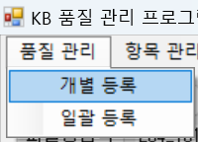
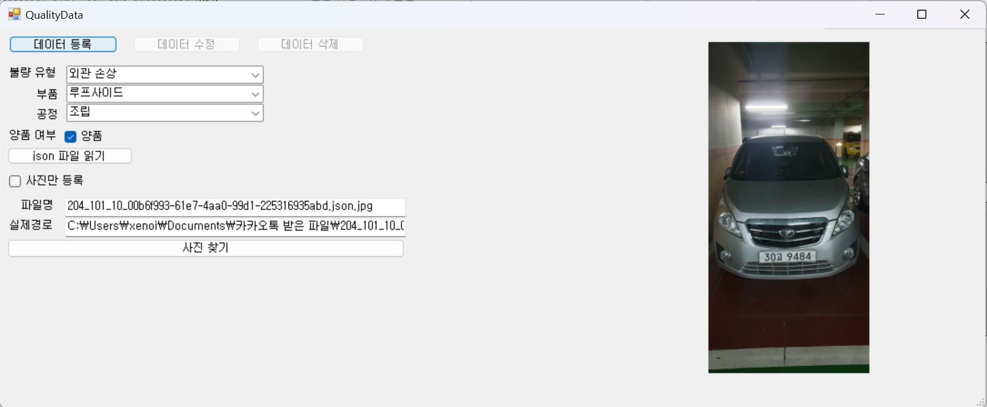
04. 프로젝트 결과[8/15]
이미지와 같이 등록하거나
이미지만 등록할 수 있으며,
데이터만 등록할 순 없음
예시) 불량 여부가 불확실한 경우 품질 담당자가 사진을 찍어 둔다.
우선 사진 데이터만 등록한다.
불량이 확실할 경우 본 프로그램을 통하여 불량 유형을 추가한다.
32/41
Notes:
개별적으로 데이터를 등록할 수 있습니다.
여기서 중요한 건
반드시
이미지가 등록이 된다는 점입니다.
이미지만 단독으로 등록하거나 이미지랑 불량유형 정보를 같이 등록하는 것입니다.

Slide 34
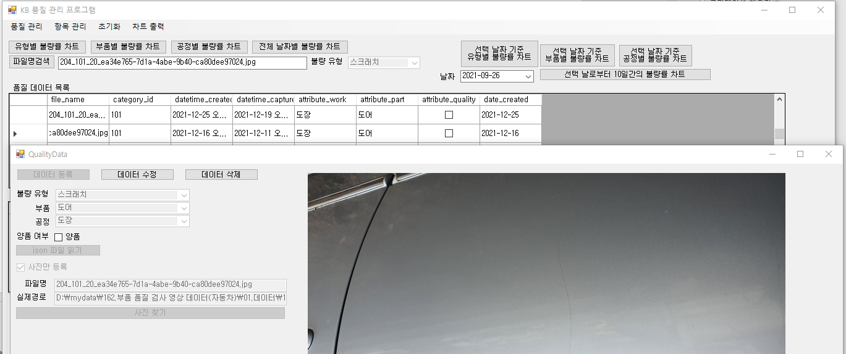
04. 프로젝트 결과[9/15]
파일명 더블 클릭시 해당 데이터를 삭제하거나 수정할 수 있다.
수정은 양품인지 불량인지 여부만 수정할 수 있다.
대량의 데이터가 있기 때문에 다른 걸 수정하게 되면 데이터 관리에 문제가 생길 수 있다.
33/41
Notes:
개별적으로 데이터를 등록할 수 있습니다.
여기서 중요한 건
반드시
이미지가 등록이 된다는 점입니다.
이미지만 단독으로 등록하거나 이미지랑 불량유형 정보를 같이 등록하는 것입니다.

Slide 35


04. 프로젝트 결과[10/15]
출력된 json 예시
이미지 목록을 더블 클릭하게 되면 해당 사진에 대한 데이터를 등록할 수 있다.
혹시 json 형태의 데이터가 남아 있다면 json 파일을 읽을 수 있다.
데이터 등록하게 되면 json 파일을 생성해낸다.
34/41
Notes:
이미지 목록을 클릭하게 되면 해당 이미지에 대한 데이터를 입력할 수 있습니다.
만약 예외가 발생하여 이미지는 없고 제이썬 파일이 있다면 제이썬 파일을 읽어들일 수 있습니다.
데이터 등록시 제이썬 파일도 같이 저장됩니다.
오른쪽은 저장한 제이썬 예시입니다.

Slide 36
04. 프로젝트 결과[11/15]
전체적으로 불량률이 높으며(전체 불량률), 전체 생산량이랑 불량률이 비례(전체 날짜별 불량률)
과도한 작업으로 인한 휴먼 에러 등을 의심해 보거나 공장 자동화를 도입해야 함
이미 자동화 되어 있다면 센서등을 점검하여 실시간 모니터링 필요
유형별로 분석해봤을 때 스크래치 부분이 불량률이 가장 심각
불량을 판정하는 기준을 재고해보거나 공정 과정에서 장애물들이 있는지 등을 체크해봐야 함
스크래치와 마찬가지로 유격 불량, 체결 불량, 실링 불량은 특히 특단의 조치가 필요
작년말에는 불량률이 유독 심하여 올해 초에는 생산이 줄어들었음
불량 수는 조립이 많으나 비율로 본다면 도장의 비율이 더 높으므로 도장쪽 공정 개선 필요
35/41
Notes:
이제 데이터를 분석해보겠습니다.
차트와 함께 살펴보겠습니다.

Slide 37
04. 프로젝트 결과[12/15]
전체적으로 불량률이 높으며(전체 불량률), 전체 생산량이랑 불량률이 비례(전체 날짜별 불량률)
과도한 작업으로 인한 휴먼 에러 등을 의심해 보거나 공장 자동화를 도입해야 함
이미 자동화 되어 있다면 센서등을 점검하여 실시간 모니터링 필요
전체 불량률
전체 날짜별 불량률
36/41
Notes:
전체적으로 불량률이 높으니 조치가 필요한 상황입니다.

Slide 38

04. 프로젝트 결과[13/15]
유형별로 분석해봤을 때 스크래치 부분이 불량률이 가장 심각
불량을 판정하는 기준을 재고해보거나 공정 과정에서 장애물들이 있는지 등을 체크해봐야 함
스크래치와 마찬가지로 유격 불량, 체결 불량, 실링 불량은 특히 특단의 조치가 필요
37/41
Notes:
스크래치, 유격불량 체결 불량과 실링 불량 부분은 전체적인 점검이 필요합니다.

Slide 39

04. 프로젝트 결과[14/15]
작년말에는 불량률이 유독 심하여 올해 초에는 생산이 줄어들었음
38/41
Notes:
작년 말 이후로 올해 들어서면서 생산량이 많이 줄어들었습니다.

Slide 40

04. 프로젝트 결과[15/15]
불량 수는 조립이 많으나 비율로 본다면 도장의 비율이 더 높으므로 도장쪽 공정 개선 필요
39/41
Notes:
공정은비율로 따졌을 때 도장의 불량률이 훨씬 높으므로 조치가 필요합니다.

Slide 41
05. 자체 평가 의견[1/2]
디자인 패턴을 적용하고 클래스 구조를 설계하면서 SW설계의 중요성을
깨달았습니다. 초반에는 설계때문에 개발 속도가 더뎠지만, 중복된 코드가 최소화되고 로직이 통일되면서 안정성있게 빠르게 마무리 지을 수 있었습니다.
김진규
실무에서 사용되는 빅데이터를 활용하니 테이블 구조를 선정할 때 신중해야
하며 DB튜닝의 필요성과 설계의 중요성을 알게 됐습니다. 상수를 활용하여 객체 속성명들을 미리 지정해두니 오타를 최소화할 수 있어서 좋았습니다.
김보규
40/41
Notes:
자체 평가 의견은 이와 같습니다.

Slide 42
05. 자체 평가 의견[2/2]
기획의 중요성을 알았습니다. 소량의 데이터를 처리할 땐 테이블 구조 변경시 어려움이 없었습니다. 하지만 대용량의 데이터를 처리하니 구조를 변경하고 수정 사항을 반영할 때 시간이 오래 걸렸습니다. 신중하게 기획하고 사전 테스트를 꼼꼼하게 해야함을 알게 됐습니다.
이현민
차트를 시각화할 때 자잘한 버그가 있어서 조금 힘들었습니다. 하지만 데이터를 시각화할 수 있고, 그 것을 이용해 품질 향상을 위한 공정 분석을 할 수 있다고 생각하니 매우 뿌듯했습니다.
최호준
41/41
Notes:
자체 평가 의견은 이와 같습니다.

Slide 43
경청해주셔서 감사합니다
Notes:
이상입니다.
질문있으십니까?
없으시면 발표를 이만 마치도록 하겠습니다.
감사합니다.

